Slide 1
信息安全技术

Slide 2
课程要求
了解信息安全方面存在的基本问题和解决方法
掌握加强信息安全的基本技术
掌握信息安全中常用的密码学知识
了解信息安全方面基本的法律法规

Slide 3
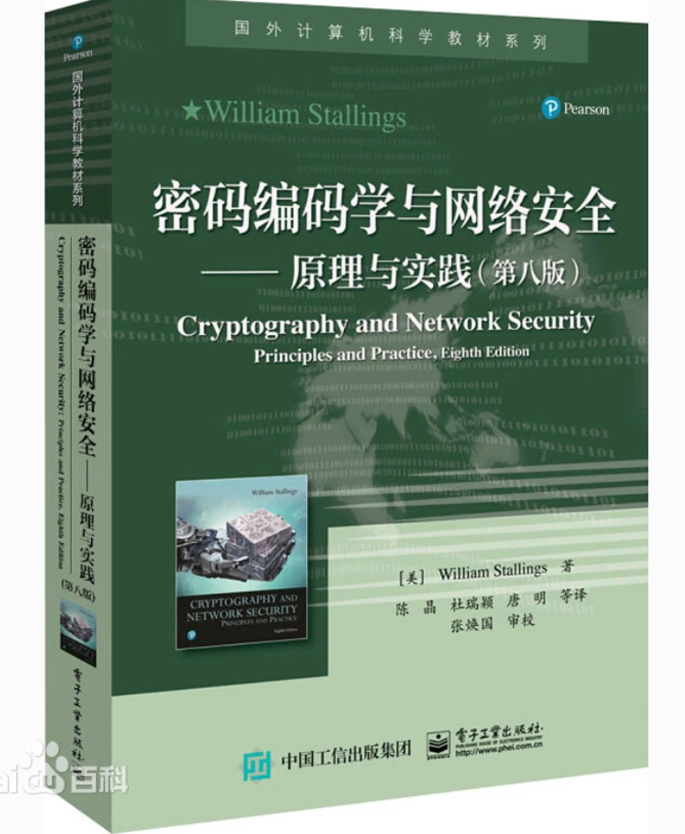

主要参考教科书
《密码编码学与网络安全——原理与实践（第八版）
参考：《应用密码学》（机械工业出版社）
Notes:
关于教材的说明，因为信息安全技术本身在迅速发展，新的问题新的理论也层出不穷，所以并没有一本或者几本教材可以涵盖所有的内容，这些参考书也都各有特色，所以大家可以根据自己的需要去寻找对应的书籍和资料进行学习。我们课程中也会结合有关的内容，把需要阅读的参考书章节对应的目录提供给大家。考试的话以课堂教学内容为准。

Slide 4
信息安全概论
在数字世界中存在正义与邪恶的较量
数字世界是现实世界的映射，现实世界中的一切邪恶都可以在数字世界中体现出来
  泄密和隐私保护：银行密码不能网络上随意出现
  欺骗：钓鱼网站——假银行网站
  破坏：病毒可以破坏银行内的账户数据
Notes:
早些年，假的QQ空间，QQ登录界面，用户会在上面输入自己的账号和密码。
我们的信息安全，就是尽量的去保护我们在网络世界中的数据、隐私和财产安全，尽量让攻击者没有可乘之机。

Slide 5
信息安全概论
安全是对灾难或者人为破坏的未雨绸缪的设防和亡羊补牢的补救。
  设防
  补救

Slide 6
安全分析
要保护的对象
价值
对策
风险
弱点
威胁
国王的安全
  一国之君，如果被行刺，会导致国家混乱（价值）
  存在武林高手，敌对国家悬赏行刺（威胁）
  国王血肉之躯，城堡并非天衣无缝
    侍卫武力有限，警惕性不高（弱点）
国王存在遇刺的危险

Slide 7
安全对策（PDRRP）
保护 Protect（层层设防）
  护城河、城墙、皇宫、防弹衣
检测 Detect（实时、动态）
  情报部门、巡逻队、连锁铃
反应 React（连锁迅速）
  吊桥升起、护卫队出击、贴身护卫备战、医疗队到位
恢复 Restore（及时、升级）
  修缮毁坏、补充侍卫、吸取经验、完善甚至升级系统、提升管理
惩罚 Punish（准确、有力、适当）
  寻找主谋，使其获得应有的惩罚

Slide 8
安全是一个动态的过程
敌变我变；魔高一尺、道高一丈
  PDRR能根据形势实时变化是安全的一个目标与理想
  能够预见威胁变化趋势，PDRR提前变化一下，做到未雨绸缪，是安全的目标与奢望
安全在一定程度上说是一种对抗

Slide 9
一、信息安全的基本概念
1.1 网络空间安全、信息安全与网络安全
  网络空间安全（Cybersecurity）：指对在计算机、其他数字设备及网络设备和传输线路的网络系统中存储、传输和处理的信息的保护。
    信息安全：是指保留信息的保密性、完整性和可用性。此外还设计一些其他属性，例如真实性、可审计性、不可否认性和可靠性。
    网络安全：是指保护网络及其服务免遭未经授权的修改、破坏和泄漏，并提供网络正确执行其关键功能且没有有害作用的保证。

Slide 10
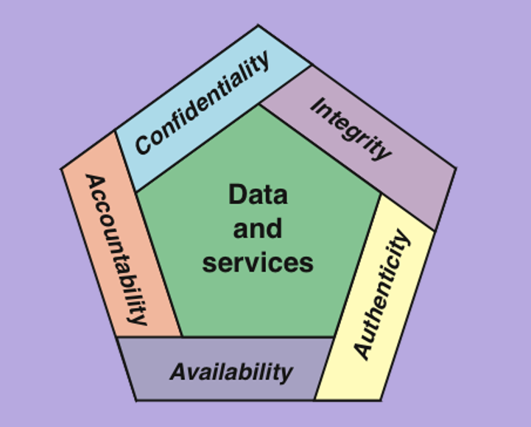
1.1.1 安全目标
三个目标：
  保密性（Confidentiality）
  完整性（Integrity）
  可用性（Availability）
其他安全目标
  真实性（Authenticity）
  可审计性（Accountability）

Slide 11
1.1.1 安全目标
保密性
  数据保密性：确保隐私或者秘密信息不像非授权者泄露，也不被非授权者使用
  隐私性：确保个人能够控制或者确定其与自身相关的哪些信息是可以被收集的、被保存的、以及这些信息可以有谁来公开。
    信息泄密的危害
    例如银行卡的“口令（Password）”没有保护好，导致被病毒复制获取，从而导致财产的损失。

Slide 12
1.1.1 安全目标
完整性
  数据完整性：确保信息（包括存储的信息和传输的数据包）和程序只能以特性和授权的方式进行改变。包含数据真实性和不可否认性
  系统完整性：确保系统以一种正常的方式执行预定的功能，免于有意或者无意的非授权操作。

Slide 13
1.1.1 安全目标
可用性
  确保系统可以及时运行，对授权用户不能拒绝服务。
  例子：网络负载均衡是确保系统可用性的一种方式。通过将流量分发到多个服务器上，即使其中一个服务器出现故障，仍然可以确保用户能够访问到服务，从而提高了系统的可用性。

Slide 14
1.1.1 安全目标
真实性
  一个实体是真实的、可被验证的和可被信任的特性。也就是，验证用户是否是他声称的身份，验证系统的每个输入是否均来自可信任的信源。
可审计性
  通过实体的行为可以唯一追溯到该实体。

Slide 15
1.1.2 信息安全的挑战
如何设计一个安全的系统，保障系统的安全性，防范攻击？
  满足保密性、认证、完整性等要求
  设计安全机制时，需要考虑到可能会有的攻击
  与要部署的环境相适应、不仅安全机制需要安全，所需的其他机制也需要安全，例如信息传输。
  ......

Slide 16
1.2 OSI安全架构
被动攻击
主动攻击
消息内容泄漏
重放
消息篡改
流量分析
伪装
拒绝服务
(a) 安全攻击
认证
访问控制
数据保密性
数据完整性
不可否认性
可用性服务
(b) 安全服务
密码算法
数据完整性
数字签名
认证交换
流量填充
路由控制
公证
访问控制
(c) 安全机制
Notes:
为了有效地评价一个机构的安全要求，评价各种安全产品。我们就需要有一种系统化的方法来定义这些安全要求，并且提出对应的安全措施。
ITU-T给出了一种方案，比较常见的安全架构OSI安全架构。
安全攻击：任何危及信息安全系统的行为
安全机制：用来检测、阻止攻击或者从攻击状态恢复到正常状态的过程
安全服务：加强数据处理系统和信息传输的安全性的一种处理过程或通信服务，目的是利用一种或者多种安全机制阻止攻击。
安全机制（Security Mechanisms）：
安全机制是指用于实现安全服务的具体技术、算法或协议。它们提供了实际的安全功能，以保护通信或数据免受未经授权的访问、篡改或破坏。例如，加密算法、数字签名、访问控制列表（ACL）、防火墙、入侵检测系统（IDS）等都属于安全机制的范畴。这些机制通过实施加密、身份验证、授权等方式来确保信息的机密性、完整性和可用性。
安全服务（Security Services）：
安全服务是指通过使用安全机制来提供的功能或服务，以确保通信和数据在网络中的安全。它们定义了在通信中提供的安全目标，包括机密性、数据完整性、身份验证、访问控制等。常见的安全服务包括加密、认证、数据完整性检查、访问控制、非否认性、身份鉴别等。安全服务描述了系统在通信过程中如何保护数据和网络资源。
因此，安全机制是用于实现安全服务的具体技术手段，而安全服务则是描述了在通信中所提供的安全目标和功能。在设计和实施安全架构时，需要同时考虑选择合适的安全机制以及定义所需的安全服务，以确保系统和数据的安全性。
接下来，我们就按照这个安全架构，展开对相关信息安全，网络安全技术的介绍。

Slide 17
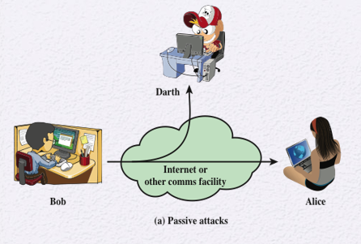
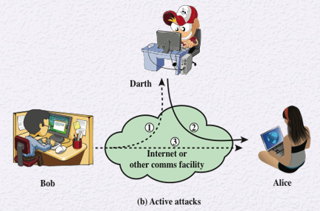
1.3 安全攻击
攻击的分类：
  被动攻击
  主动攻击
Notes:
被动攻击的特性是对传输进行监听或者监测，攻击者的目的是获取传输的信息。信息泄露和流量分析都是与被动攻击。
主动攻击就是对数据流进行篡改、伪造数据流，具体可以分为伪装、重放、消息篡改和拒绝服务。

Slide 18

1.3 安全攻击
被动攻击
  具有监听或者监控传输的性质
  对手的目标是获取正在进行传输的信息
两种被动攻击类型:
  信息内容泄漏
  流量分析
Notes:
被动攻击的本质是窃听或监视的传输。对手的目标是获取正在进行的信息传播。两种类型的被动攻击是消息内容的发布和流量分析。
消息内容的发布很容易理解。一次电话交谈，电子邮件信息和传输的文件中可能包含敏感或不安全信息，机密信息。我们想要阻止对手学习这些传输的内容。
第二种被动攻击，流量分析，更微妙。假设我们是否有一种方法可以屏蔽消息或其他信息流量的内容，以便反对者即使掌握了信息，也无法从中提取信息。屏蔽内容的常用技术是加密。如果我们如果加密保护到位，对手可能仍然能够观察到这些信息的模式。对手可以确定位置和身份，可以观察到消息的频率和长度被交换。这一信息可能有助于猜测病毒的性质正在进行的交流。

Slide 19

主动攻击
1.3 安全攻击
伪装
Takes place when one entity pretends to be a different entity
Usually includes one of the other forms of active attack
重放
Involves the passive capture of a data unit and its subsequent retransmission to produce an unauthorized effect
消息篡改
Some portion of a legitimate message is altered, or messages are delayed or reordered to produce an unauthorized effect
拒绝服务
Prevents or inhibits the normal use or management of communications facilities.DOS/DDOS
  涉及对数据流的篡改或伪造
  具体可以分为伪装、重放、消息篡改和拒绝服务四种类型的攻
  安全重点在于检测并从攻击造成的破坏或者延迟中恢复出来
Notes:
主动攻击包括对数据流进行修改或伪造数据流，具体分为四类:伪装、重放、消息修改和拒绝服务。
伪装是指某实体假装成其他实体。伪装攻击通常还包含其他形式的主动攻击。例如，截获认证信息，并在认证信息完成合法验证之后进行重放，无权限的实体就可通过冒充有权限的实体获得额外的权限。
重放是指攻击者未经授权地将截获的信息再次发送。
消息修改指未经授权地修改合法消息的一部分，或延迟消息的传输，或改变消息的顺序。例如,将消息“允许John Smith读取机密文件帐户”修改为“允许Fred Brown读取机密文件帐户”
拒绝服务阻止或禁止对通信设施的正常使用或管理(路径3有效)。这种攻击可能针对的是具体的目标。比如，某实体可能会查禁所有发向某目的地(如安全审计服务)的消息。拒绝服务的另一种形式是破坏整个网络，或者使网络失效，或者使网络过载以降低其性能。主动攻击与被动攻击相比具有一些不同的特性。
被动攻击虽然难以被检测到，但可以预防。相比之下，由于物理通信设施、软件和网络自身潜在弱点的多样性，主动攻击难以绝对预防，所以对于主动攻击，重点在于检测并从攻击造成的破坏或延迟中恢复过来。
如果对主动攻击的检测有威慑效果，那么其在某种程度上也可以阻止主动攻击。

Slide 20
1.4 安全服务
是支持一个或多个安全需求（保密性、完整性、可用性、真实性和可审计性）的功能。
安全服务通过安全机制来实现安全策略。
Defined by X.800 as:
  由通信开放系统的协议层提供的一种服务，确保系统或数据传输的充分安全
  Defined by RFC 4949 as:
  系统提供的一种处理或通信服务，用于对系统资源提供特定类型的保护
Notes:
X.800将安全服务定义为由通信开放系统的协议层提供的服务，并确保系统或数据传输的足够安全。
也许在RFC 4949中有一个更清晰的定义，它提供了以下定义：由系统提供的处理或通信服务，为系统资源提供特定类型的保护；安全服务实现安全策略，并由安全机制实现。

Slide 21
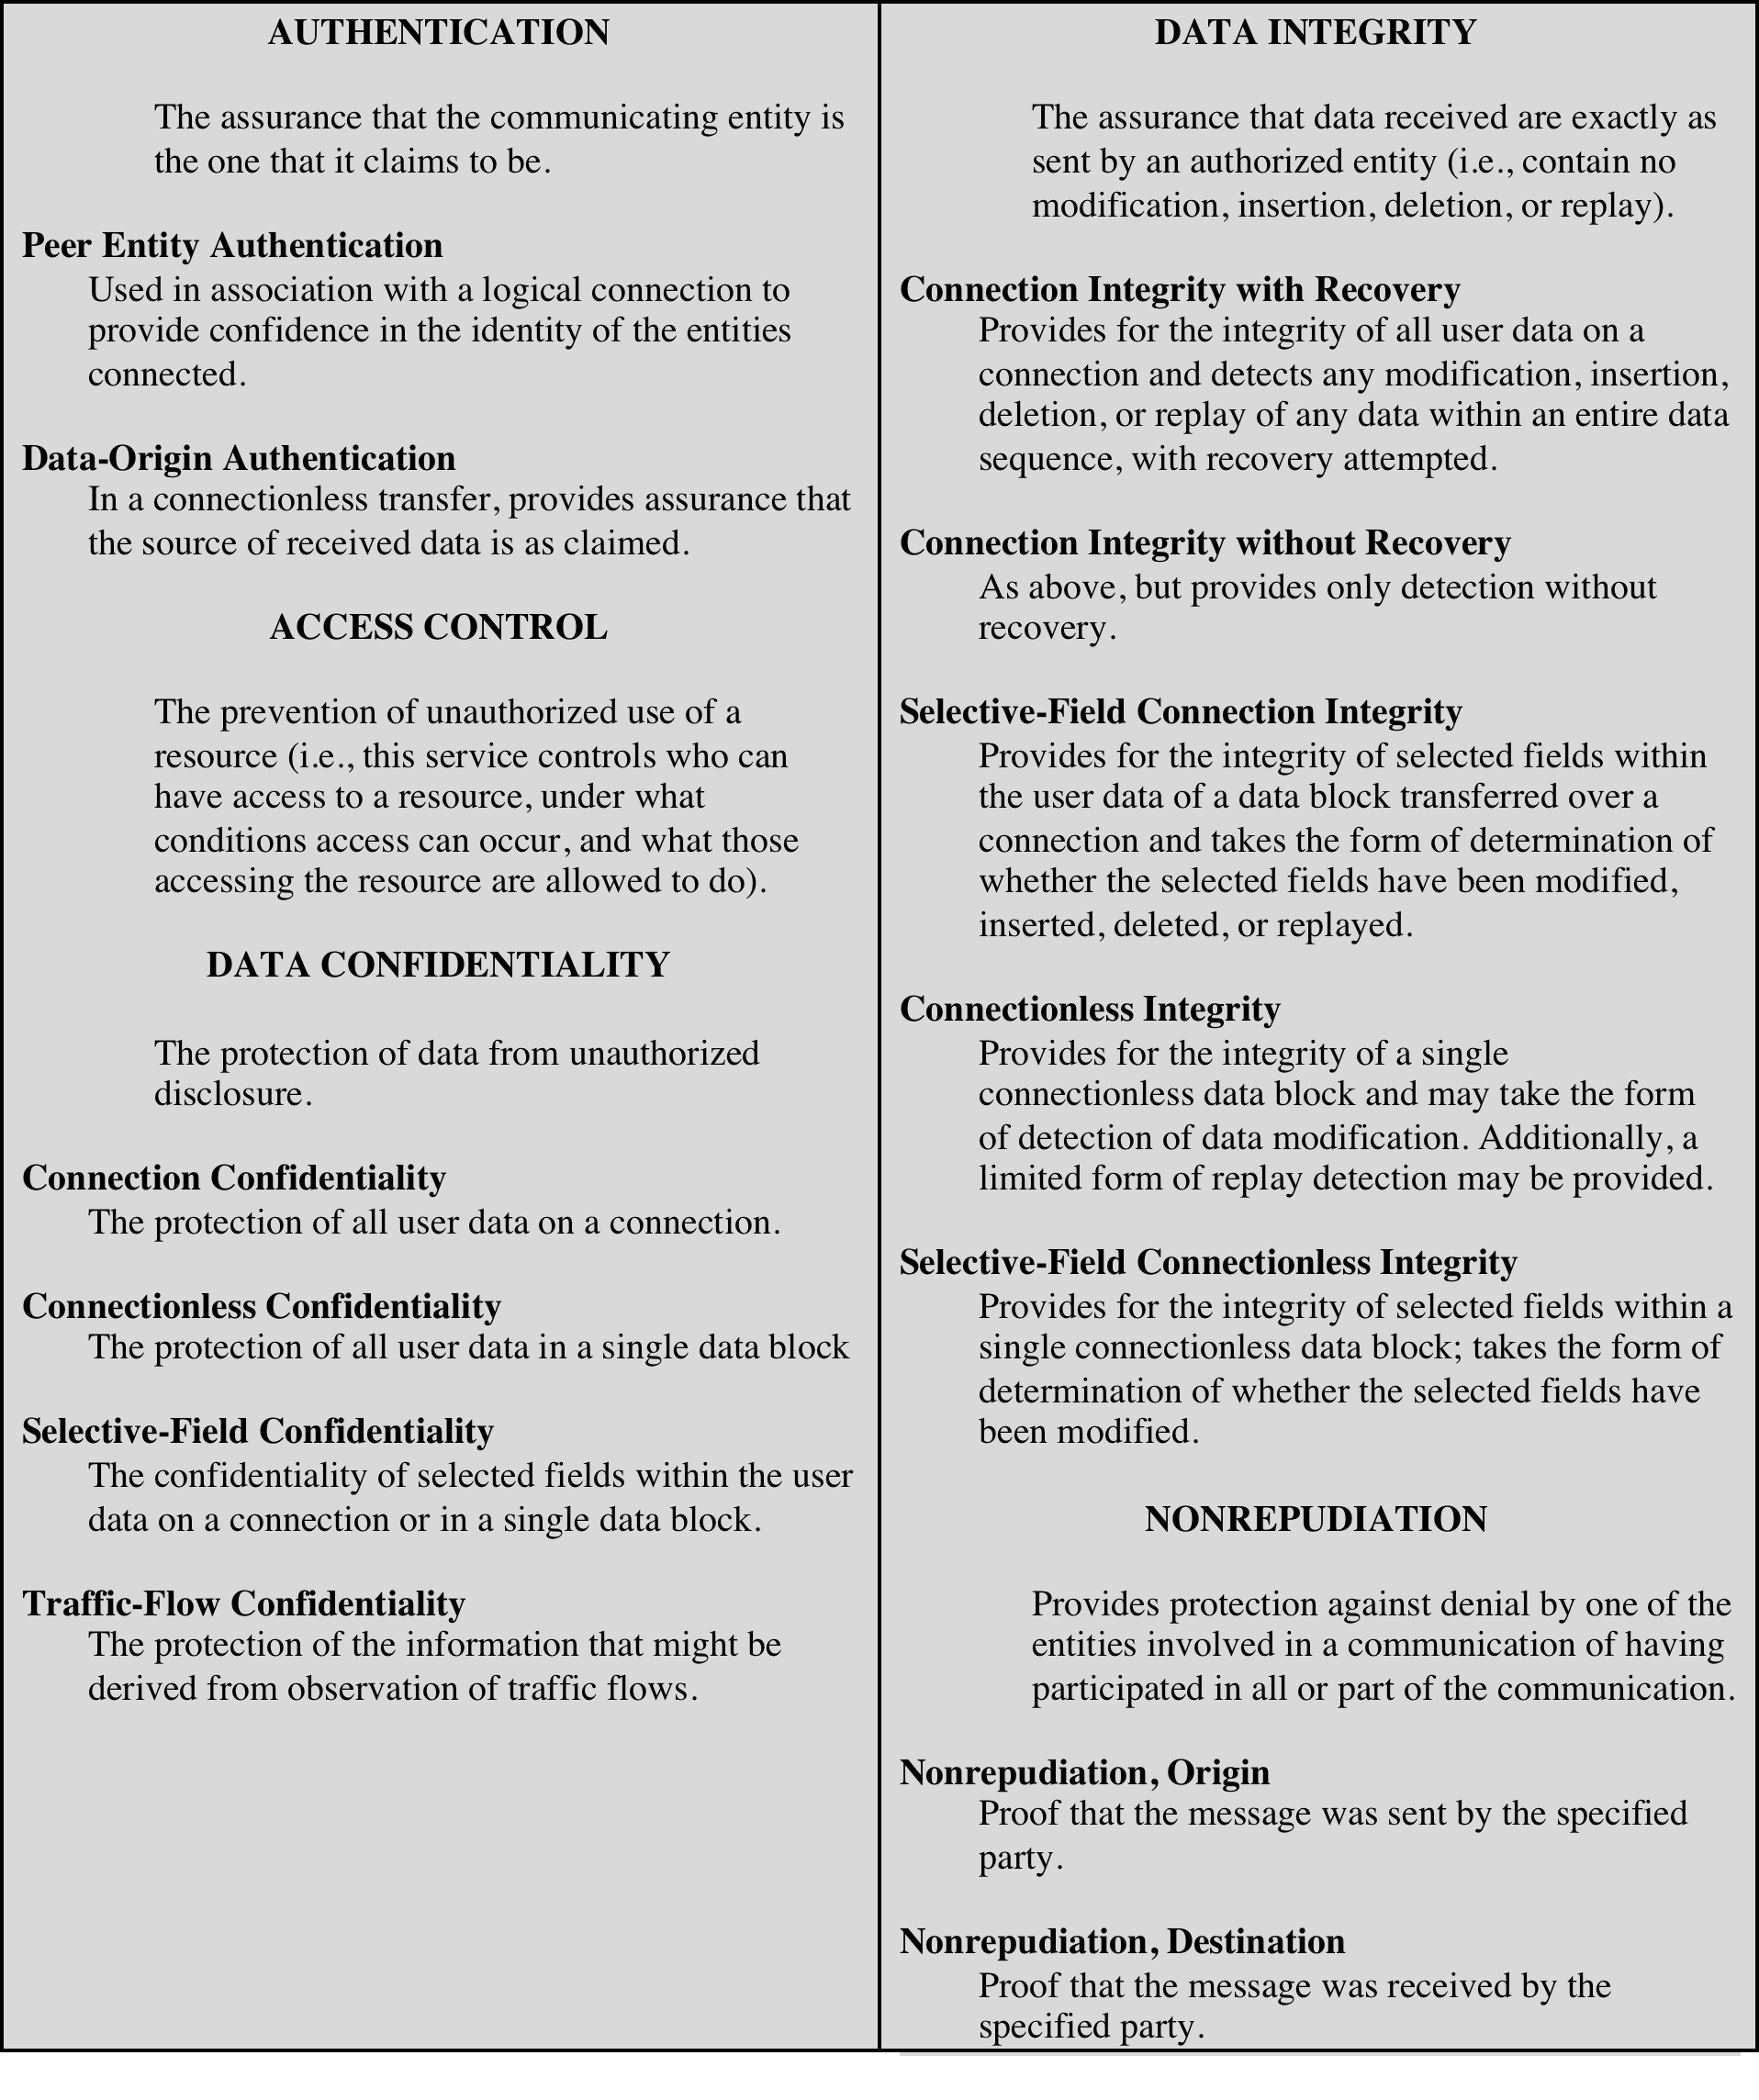
1.4 安全服务
(X.800)
Notes:
X800标准将安全服务分为五大类和十四个具体服务
认证
访问控制
数据保密性
数据完整性
不可否认性
可用性服务：与多种安全服务相关，所以我们也单独说明一下。

Slide 22
1.4 安全服务
认证
访问控制
数据保密性
数据完整性
不可否认性
可用性服务

Slide 23
1.4.1 认证 Authentication
认证服务用来保证通信的真实性
  在单条消息的情况中，如一条警告或报警信号，认证服务功能向接收方保证消息确实来自其所声称的发送方。
  对于正在进行的通信，如终端和主机连接，会涉及发送方和接收方两个主体。首先，在连接的初始化阶段，认证服务保证两个实体是可信的，也就是说，每个实体都是他们所声称的实体。其次，认证服务必须保证该连接不受第三方的干扰:这种干扰是指，第三方能够伪装成两个合法实体中的一个进行非授权传输或接收。
Two specific authentication services are defined in X.800:
Peer entity authentication
Data origin authentication
Notes:
X.800还定义了以下两个特殊的认证服务:
对等实体认证为连接中的对等实体提供身份确认。不同系统中的两个实体执行相同的协议时，考虑他们是对等的，如位于两个通信系统中的两个TCP模块。
对等实体认证用于连接的建立或数据传输阶段。这个服务期望提供这样的保证:一个实体没有试图进行伪装或对以前的连接进行非授权重放。
数据源认证为数据的来源提供确认，对数据的复制或修改并不提供保护。这种服务支持电子邮件这样的应用，在这种应用的背景下，通信实体在通信前未预先进行交互。

Slide 24

1.4.2 访问控制 Access Control
访问控制是限制和控制那些通过通信连接对主机与应用进行访问的一种能力
每个试图获得访问控制的实体必须被识别或认证后，才能获取相应的访问权限
Notes:
在网络安全中，访问控制是限制和控制那些通过通信连接对主机与应用进行访问的一种能力。
为此，每个试图获得访问控制的实体必须被识别或认证后，才能获取相应的访问权限。

Slide 25
1.4.3 数据保密性 Data Confidentiality
保密性是指防止传输的数据遭到被动攻击
    在一段时间内为两个用户间所传输的所有用户数据提供保护
    可以定义一种较窄的保密性服务，可以是对单条消息或对单条消息内某个特定的范围提供保护
防止流量分析
    要求攻击者不能观察到消息的源地址与目的地址、频率、长度或通信设施上的其他流量特征。
Notes:
保密性是指防止传输的数据遭到被动攻击。关于数据传输，其保护可以分成不同的层级。最广泛的服务在一段时间内为两个用户间所传输的所有用户数据提供保护。
例如，如果两个系统间建立了TCP连接，则这种广泛的保护将防止在TCP连接上传输的任何用户数据的泄露。
也可以定义一种较窄的保密性服务，可以是对单条消息或对单条消息内某个特定的范围提供保护。
与广泛的方法相比，这种细化用处要少，实现起来更复杂，成本更高。
保密性的另一个方面是防止流量分析。这要求攻击者不能观察到消息的源地址与目的地址、频率、长度或通信设施上的其他流量特征。

Slide 26
1.4.4 数据完整性 Data Integrity
完整性可应用于消息流、单条消息或消息的指定部分
面向连接的完整性服务保证收到的消息和发出的消息一致，保证消息未被复制、插入、修改、更改顺序或重放。
无连接的完整性服务仅处理单条消息，而不管大量的上下文信息，因此通常仅防止对消息的修改。
Notes:
与保密性一样，完整性可应用于消息流、单条消息或消息的指定部分。
同样，最有用也最直接的方法是对整个数据流提供保护。
用于处理消息流、面向连接的完整性服务保证收到的消息和发出的消息一致，保证消息未被复制、插入、修改、更改顺序或重放。
该服务也涉及对数据的破坏。因此，面向连接的完整性服务需要处理消息流的修改和拒绝服务两个问题。
另一方面，无连接的完整性服务仅处理单条消息，而不管大量的上下文信息，因此通常仅防止对消息的修改。
完整性服务还可分为可恢复的服务和无恢复的服务。因为完整性服务和主动攻击有关，我们更关心检测而非阻止攻击。如果检测到完整性遭破坏，那么服务可以简单地报告这种破坏，并通过软件的其他部分或人工干预来恢复被破坏的部分。
或者，也可使用一些机制来恢复数据完整性，我们将在后文中看到。通常，自动恢复机制是一种更有吸引力的选择。

Slide 27

1.4.5 不可否认性 Nonrepudiation
防止发送方或接收方否认传输或接收过某条消息
消息发出后，接收方能证明消息是由声称的发送方发出的
消息接收后，发送方能证明消息确实由声称的接收方收到
Notes:
不可否认性防止发送方或接收方否认传输或接收过某条消息。
因此，消息发出后，接收方能证明消息是由声称的发送方发出的。
同样，消息接收后，发送方能证明消息确实由声称的接收方收到。

Slide 28
1.4.6 可用性服务 Availability Service
可用性服务确保系统的可用性
此服务解决了由拒绝服务攻击引起的安全问题
它依赖于对系统资源的适当管理和控制，因此依赖于访问控制服务和其他安全服务
Notes:
X.800和RFC4949都将可用性定义为:根据系统的性能说明，系统资源可被授权实体请求访问或使用(即当用户请求服务时，若系统能够提供符合系统设计的这些服务，则系统是可用的)。很多攻击会导致可用性的损失或降级。对于某些攻击，可以通过一些自动防御措施，如认证、加密来防止。而针对其他的一些攻击，则需要使用一些物理措施来阻止或恢复分布式系统中被破坏了可用性的那部分功能。
X.800将可用性视为与多种安全服务相关的性质。但是，单独说明可用性服务颇有意义。可用性服务确保系统的可用性。这种服务处理由拒绝服务攻击引起的安全问题。它依赖于对系统资源的恰当管理和控制，因此依赖于访问控制服务和其他安全服务

Slide 29
1.5 安全机制 Security Mechanisms (X.800)
Specific Security Mechanisms
Encipherment
Digital signatures
Access controls
Data integrity
Authentication exchange
Traffic padding
Routing control
Notarization
Pervasive Security Mechanisms
Trusted functionality
Security labels
Event detection
Security audit trails
Security recovery
Notes:
安全机制是用来检测、组织攻击或从攻击状态恢复到正常状态的过程。
X.800标准中规定的安全机制包含特定安全机制和普遍的安全机制
Trusted functionality（可信功能）：指系统中具有高度可信性和安全性的功能模块或组件，这些模块经过验证并受到信任，可以执行安全敏感的操作。
Security labels（安全标签）：是用于标识和管理系统资源（如文件、网络数据包等）安全级别的标记，常见的安全标签包括机密性、完整性和可用性等。
Event detection（事件检测）：是指系统对潜在的安全威胁或异常事件进行检测和识别的过程，通过监控系统的行为来发现可能存在的安全问题。
Security audit trails（安全审计跟踪）：是记录系统中各种操作和事件的日志，用于追踪和审计系统的安全性，以及检查是否发生了安全违规行为。
Security recovery（安全恢复）：是指在系统遭受安全攻击或发生安全事故后，采取的恢复措施，以尽快恢复系统的安全状态，并减少潜在的损失。
这些安全机制通常在计算机系统和网络中用于确保数据的保密性、完整性和可用性，以及防止未经授权的访问和恶意行为。

Slide 30
1.5 安全机制 Security Mechanisms (X.800)
密码算法
数据完整性
数字签名
认证交换
流量填充
路由控制
公证
访问控制
Notes:
密码算法：区分可逆密码机制和不可逆密码机制。可逆加密机制是一种加密算法，可以对数据进行加密，之后进行解密；不可逆加密机制包括哈希算法和消息认证码，这些算法在数字签名和消息认证应用中使用。
数据完整性：涵盖各种用于确保数据单元或数据单元流的完整性的机制。例如SHA-256。哈希函数将数据转换为固定长度的哈希值，任何对数据的修改都会导致不同的哈希值，从而检测到数据的篡改。
数字签名：附加到数据单元或对数据单元进行密码转换的数据，可以让数据单元的接收方证明数据单元的来源和完整性，防止伪造。例如，TLS/SSL协议使用数字签名来验证服务器和客户端之间的通信。
认证交换：一种旨在通过信息交换来确认实体身份的机制。例如，Diffie-Hellman密钥交换协议允许两个实体在不暴露私钥的情况下协商共享密钥，确保通信的机密性和完整性。
流量填充：流量填充用于在加密通信中隐藏真实数据的大小和结构，以防止攻击者通过分析流量模式来获取有关数据的信息。例如，在加密通信中添加随机的填充数据来模糊真实数据的模式。
路由控制：路由控制用于管理数据在网络中的传输路径，确保数据按照安全策略进行传输。例如，虚拟专用网络（VPN）使用路由控制来指定数据传输的路径，以确保数据不会被未经授权的节点访问。
公证：公证是指由可信第三方机构对数据或交易进行验证和认证的过程。例如，数字证书颁发机构（CA）颁发数字证书，用于验证网站身份和加密通信。
访问控制：访问控制用于管理用户对系统或资源的访问权限，以确保只有授权用户可以访问数据或执行操作。例如，访问控制列表（ACL）定义了哪些用户或组有权访问特定文件或目录。

Slide 31
密码学
加密算法可以分为三类：
  无密钥
  单密钥
  双密钥
无密钥
单密钥
双密钥
加密哈希函数
分组密码对称加密
非对称加密
伪随机数生成器
流密码对称加密
数字签名
消息认证码
密钥交换
用户认证

Slide 32
1.6 密码学
无密钥算法
  加密哈希函数
    哈希函数可以将不定长度的文本转换成一个小的固定长度的值，这个值也被称为哈希值或者摘要。
    加密哈希函数相比普通哈希函数更重视数据的完整性和安全性。
  伪随机数生成器
    产生确定的，看起来像是真正随机序列的数字序列或者位的序列。

Slide 33
1.6 密码学
单密钥算法
  对称加密算法
    分组密码算法：将被加密数据按照一系列的分组进行处理。
    流密码：流密码以位序列的形式对数据进行操作。
  消息认证码（Message Authentication Code，MAC）
    是一种用于验证消息完整性和真实性的密码学技术。
Notes:
消息认证码：消息认证码（Message Authentication Code，MAC）是一种用于验证消息完整性和真实性的密码学技术。它是通过在消息上附加一个固定长度的认证标签（也称为MAC值）来实现的，这个标签是使用密钥和哈希函数计算得出的。只有拥有正确密钥的实体才能验证消息的真实性。

Slide 34
1.6 密码学
双密钥算法
  非对称密码算法
    拥有两个相关的密钥，一个为私钥，一个为公钥。
  数字签名算法
    签名方使用私钥生成签名，验证方可以使用对应的公钥验证签名的有效性。
  密钥交换：在两方和多方之间安全地分发一个对称密钥
  用户认证：对访问应用或服务的用户身份进行认证。

Slide 35
1.7 网络安全
网络协议
·
·
密码学
IPsec
TLS
HTTPS
无密钥
SSH
IEEE 802.11i
S/MIME
单密钥
双密钥
（a）通信安全
网络协议
防火墙
入侵检测
入侵预防
（b）设备安全
Notes:
网络安全的定义比较广泛，包含网络通信路径的安全、网络设备的安全和连接到网络设备的安全。

Slide 36
1.7.1 通信安全
通信安全设计对网络通信的保护，包括针对被动攻击和主动攻击进行防护的措施。
  通信安全找使用网络协议来实现。
  安全协议可以是现有协议或者独立协议的一部分的增强。
    例如IPsec【是IP协议的一部分】、IEEE 802.11i是Wi-Fi标准的一部分
    TLS协议和SSH，是独立协议的增强。
  这些网络协议都是用了各种加密算法作为提供安全机制的一部分

Slide 37
1.7.2 设备安全
设备安全是保障网络设备（例如路由器、交换机）和连接到网络的终端系统（如客户端和服务器）。
  防火墙：一种硬件和/或软件功能，可以根据特定的安全策略限制网络与连接到网络的设备之间的访问。
  入侵检测：硬件或软件产品，可以收集和分析计算机或网络中各个区域的信息，以便查找试图以未经访问方式访问系统资源的尝试，并且提供实时或接近实时的警告。
  入侵防御：检测入侵活动并尝试停止该活动的硬件或软件产品。
Notes:
防火墙：一种硬件和/或软件功能，可以根据特定的安全策略限制网络与连接到网络的设备之间的访问。防火墙充当过滤器，使用基于流量内容和/或流量模式的一组规则来允许或拒绝传入和传出的数据流量

Slide 38
1.8 信任与可信度
信任模型
可信度的因素
感知的风险
结果
能力
能力
善意
信任度
关系中所冒的风险
善意
完整性
信任倾向
Notes:
在信息安全、网络安全的世界里，信任和可信度是一个关键的概念，所有的安全问题都涉及到信任。所以，我们首先介绍一下信任模型。
信任模型有三个概念：
可信度：实体信任的一个特征，反映该实体被信任的程度
信任倾向：信任倾向是在广泛的范围和信任目标中信任他人的趋势。
风险：用来衡量实体受到潜在情况或事件威胁的程度。通常可以用一个函数表示，该函数有两个参数：包括(1) 情况或事件发生产生的不利影响；（2）发生的可能性。
信任的实体也有很多类型、可以分为个人、企业、和信息系统。
个人包括用户、员工、管理员等各个参与到网络中的个体。
组织的话，概念更加广阔一些，例如提供各种服务的服务提供商，或者使用各类系统的公司或者组织。
管理这些信任关系就涉及到了我们后面会提到的公钥基础设施PKI以及用户身份认证等网络安全措施。
此外还有信息系统的可信度，可以被定义为期望信息系统在多大程度上保持所处理、传输和存储的信息在各类情况下的保密性、完整性和可用性。

Slide 39
1.9 标准
National Institute of Standards and Technology NIST
NIST is a U.S. federal agency that deals with measurement science, standards, and technology related to U.S. government use and to the promotion of U.S. private-sector innovation
Despite its national scope, NIST Federal Information Processing Standards (FIPS) and Special Publications (SP) have a worldwide impact
Internet Society ISOC
ISOC is a professional membership society with world-wide organizational and individual membership
Provides leadership in addressing issues that confront the future of the Internet and is the organization home for the groups responsible for Internet infrastructure standards
ITU-T
The International Telecommunication Union (ITU) is an international organization within the United Nations System in which governments and the private sector coordinate global telecom networks and services
The ITU Telecommunication Standardization Sector (ITU-T) is one of the three sectors of the ITU and whose mission is the development of technical standards covering all fields of telecommunications
ISO
The International Organization for Standardization is a world-wide federation of national standards bodies from more than 140 countries
ISO is a nongovernmental organization that promotes the development of standardization and related activities with a view to facilitating the international exchange of goods and services and to developing cooperation in the spheres of intellectual, scientific, technological, and economic activity
Notes:
美国国家标准与技术研究所(NIST)NIST是一个美国联邦机构，负责处理与美国政府使用和促进美国私营部门创新有关的测量科学、标准和技术。除了在本国范围内的影响力外，NIST联邦信息处理标准(FIPS)和特别出版物(SP)还具有全球影响力。
互联网协会(InternetSociety，ISOC)ISOC是一个具有全球组织和个人会员资格的专业会员协会。它在解决未来互联网将面临的问题方面发挥领导作用，并是负责互联网基础设施标准的小组的组织机构[其中包括互联网工程任务组(IETF)和互联网架构委员会(IAB)]。这些组织开发了互联网标准及相关规范，所有这些都会作为征求意见(RFC)发布。
ITU-T 国际电信联盟(ITU)是联合国系统(各国政府和私营部门协调全球电信网络和服务的一个组织)内的一个国际组织，国际电联电信标准化部门(ITU-T)是国际电联的三个部门之一，其任务是制定涵盖所有电信领域的技术标准，ITU-T的标准称为建议书(Recommendation).
ISO 国际标准化组织(ISO)是由140多个国家的国家标准机构组成的全球联盟(每个国家一个)。ISO是一个非政府组织，致力于促进标准化和相关活动的发展，促进商品和服务的国际交流，并以此促进智力、科学、技术和经济活动领域的合作。ISO的工作产生了很多已发布为国际标准的国际协议。

Slide 40

1.9 标准
国家密码管理局——中国国家密码行业标准
  这些标准涵盖了密码技术的分类、等级以及商用密码技术的评定方法，对中国国家密码行业具有重要指导意义。

Slide 41

总结
网络空间安全、信息安全与网络安全
  安全目标
OSI安全架构
安全攻击
  被动攻击
  主动攻击
安全服务
  五个性质
  可用性服务
安全机制
  比较重要的安全机制
密码学
  三种密码学
网络安全
  通信安全与设备安全
信任与可信度
标准

